Slide 1
Produktion af mælkesyre med Lactobazillus Delbrueckii

Slide 2
Hvad er mælkesyre?
Dannelsen af mælkesyre
Strukturformel

Slide 3
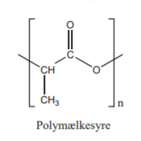
Bæredygtighed – hvorfor mælkesyre?
PLA
Polymerisation
Fremtidens plastindustri
Fossile brændstoffer

Slide 4
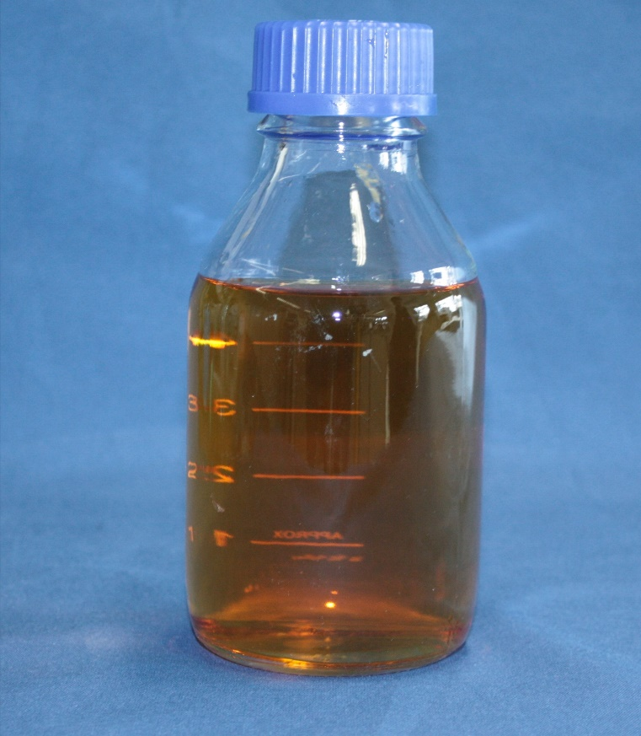
1. Forbered substratet
1.1 Opløs følgende elementer i 1 L destilleret vand:
Proteose Peptone No. 3 10.0 g
Bøfekstrakt 10.0 g
Gærekstrakt 5.0 g
D-Glukose 20.0 g
Polysorbat 80 1.0 g
Ammoniumcitrat 2.0 g
Natriumacetat 5.0 g
Magnesiumsulfat 0.1 g
Mangansulfat 0.05 g
Dikaliumfosfat 2.0 g
→ pH = 5,4 ± 0.2 at 25°C

Slide 5
Sterilisation
1.2 Dampsteriliser subratet ved 121 ⁰C i 20 minutter.

Slide 6
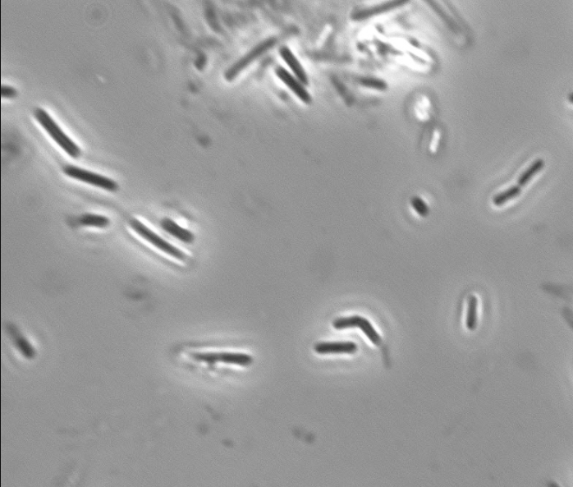
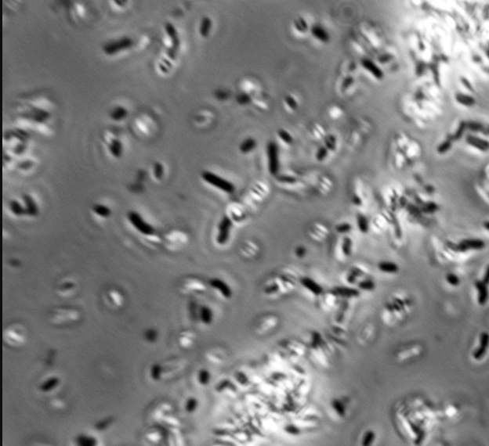
2. Forbered den del, som skal stå natten over
2.1 Tilfør 100 µL (mikroliter) af Lactobacillus delbrueckii eller Lactobacillus plantarum til 200 mL af substratet
Lactobacillus delbrueckii
Lactobacillus plantarum

Slide 7
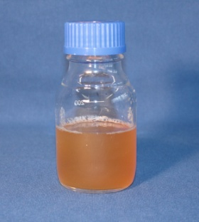
2. Forbered den del, som skal stå natten over
2.2 Inkuber substratet ved 37 ⁰C over natten indtil der er en synlig turbiditet.

Slide 8
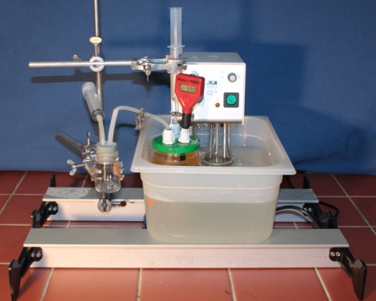
3. Forbered fermentationen
3.1 Fermentationen er udført under disse betingelser:
37 ⁰C f.eks. i et vandbad
Omrøring ved 100 rpm (omdrejninger pr. minut)
pH-værdien skal være mellem 5,0 – 6,0

Slide 9
3. Forbered fermentationen
3.1 Inkuber gæringssubstratet sammen med substratet, som skal stå natten over i forholdet 10:1
Opgave 1:
Ved t₀ tages en lille del af gæringssubstratet ud. Dette måles ved brug af et fotometer:
Optisk densitet ved 600 nm
Mælkesyre- og glukose koncentration ved 340 nm.

Slide 10
4. Fermentationen

Slide 11
4. Fermentationen
4.1 Lad substratet fermentere i 3 dage ved 37 ⁰C og en pH på omkring 5,5.
For neutralisering af det producerede mælkesyre tilsættes 2 m NaOH

Slide 12
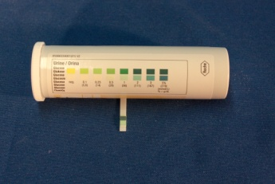
4. Fermentationen
Opgave 2:
Under fermentationen tages der hver anden time en prøve ud af gæringssubstratet. Ud fra denne prøve måles der optisk densitet og glukose- og mælkesyre koncentration.

Slide 13
4. Fermentationen
Hvis glukosen er opbrugt, tilføres der 180 g/L glukoseopløsning til substratet, så glukosekoncentrationen er 10 g/L

